Slide 1

Выполнение проекта внедрения программной системы сродни цветочно-конфетному периоду ухаживания, а сдача в промышленную эксплуатацию как урегулирование взаимных обязательств почти «свадьба» исполнителя и заказчика. Однако как женихи и невесты зачастую не задумываются, что будет после этого волнующего момента, так и партнеры считают, что дальше будут жить долго и счастливо. Однако очевидно, что без совместных усилий, подкрепленных взаимным уважением и профессионализмом, счастливой жизни не получится.

Slide 2

Этап сопровождение компьютерной системы

Slide 3
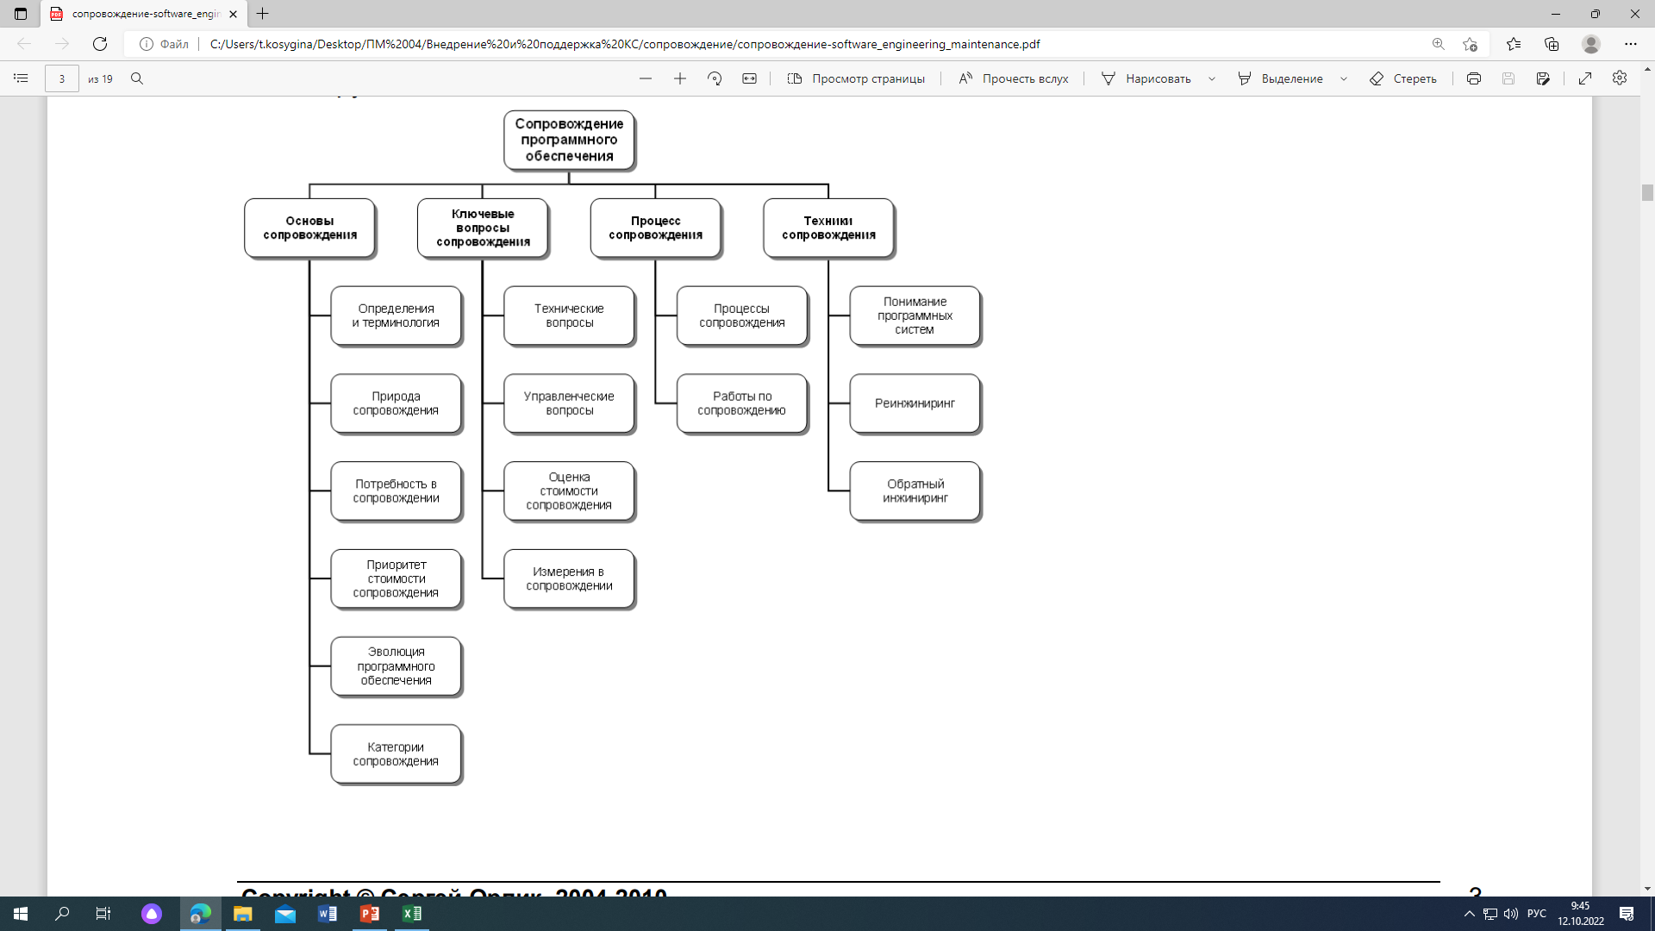
Сопровождение программного обеспечения в SWEBOK определяется как вся совокупность деятельности, необходимой для обеспечения эффективной (с точки зрения затрат) поддержки программных систем.
Эти работы выполняются как перед вводом системы в эксплуатацию, так и после этого.

Slide 4



Основные стандарты:
ISO/IEC 14764 (2006, русский перевод стандарта 1999 г. — 2002 г.); ISO/IEC 12207 (2008, русский перевод стандарта 2010г.);
ISO 20000; SWEBOK (2004 г.); ITIL v3 (2007 г, обновление — 2011 г.); COBIT v5 (2012 г.).
4

Slide 5




В общем случае процесс сопровождения состоит из следующих задач:
устранение сбоев;
улучшение дизайна;
расширение функциональных возможностей;
создание интерфейсов взаимодействия с другими (внешними) системами;
адаптация для возможности работы на другой (или обновленной) аппаратной платформе, применение новых системных возможностей, функционирование в среде обновленной телекоммуникационной инфраструктуры и т.п.;
миграция унаследованного (legacy) программного обеспечения;
вывод программного обеспечения из эксплуатации.
5

Slide 6
В 1969 году Леман впервые связал деятельность по сопровождению и вопросы эволюции программного обеспечения. деятельность по сопровождению, по сути, представляет собой эволюционную разработку программных систем.
Результаты более чем 20-ти летних исследований во главе с Леманом привели к формулированию ряда важных положений

Slide 7

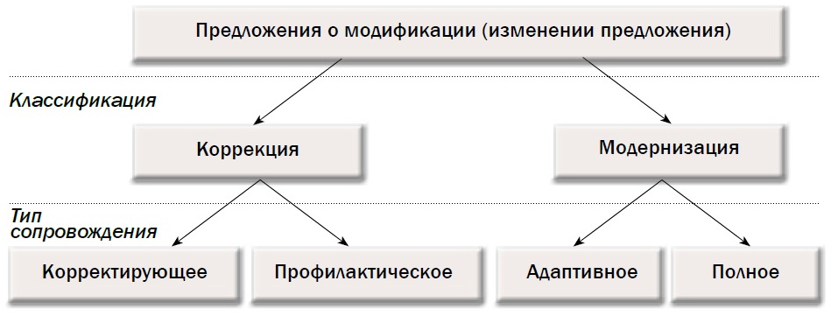
Процесс сопровождения состоит из обработки заявок пользователей.
. Иерархия типов предложения по модификации ПО (по стандарту ГОСТ Р ИСО/МЭК 14764-2002)

Slide 8

тип сопровождения :
корректирующее — это реактивное изменение программного продукта для коррекции обнаруженных проблем (после обнаружения). Проблемы могут относиться к функциональности системы, ее интерфейсам, надежности и производительности работы.
8

Slide 9
тип сопровождения :
Адаптивное сопровождение — изменение программного продукта после поставки для обеспечения его использования в условиях изменения его (программного продукта) или окружающей среды.
9

Slide 10
тип сопровождения :
Полное (совершенствующее) сопровождение — изменение программного продукта после поставки для улучшения производительности или удобства эксплуатации.
10

Slide 11
тип сопровождения :
Профилактическое сопровождение — это изменение программного продукта после поставки для выявления и исправления скрытых дефектов в ПО до того, как они станут явными ошибками.
11

Slide 12

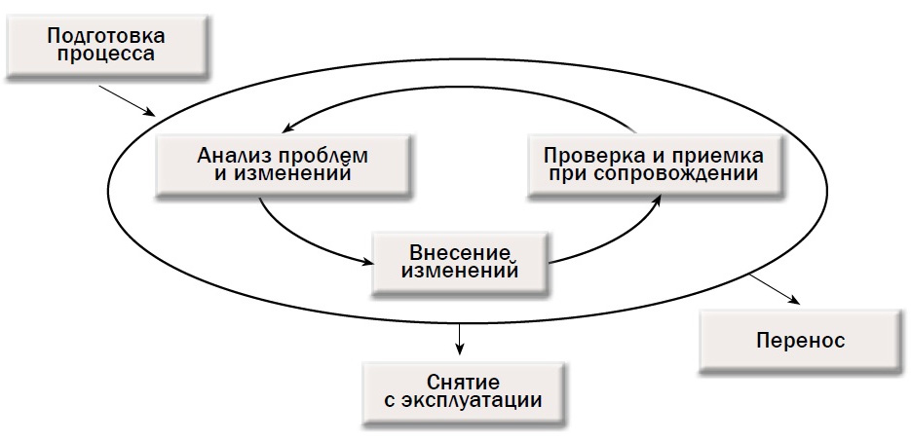
Этапы процесса сопровождения Общая структура процесса сопровождения (по стандарту ГОСТ Р ИСО/МЭК 14764-2002)
12

Slide 13

концепция сопровождения по стандарту ISO/IEC 14764
1. Область сопровождения программного средства.
1.1. Типы выполняемого сопровождения. 1.2. Сопровождаемый уровень документов. 1.3. Реакция (чувствительность) на сопровождение (определение ожиданий к сопровождению заказчика). 1.4. Обеспечиваемый уровень обучения персонала. 1.5. Обеспечение поставки продукта. 1.6. Организация справочной службы («горячей линии»).
2. Практическое применение (адаптация) данного процесса.
3. Определение организаций (лиц), ответственных за сопровождение.
4. Оценка стоимости сопровождения:
4.1. Проезд до места расположения пользователя. 4.2. Обучение как сопроводителей, так и пользователей. 4.3. СПИ (среда программной инженерии) и СТПС (среда тестирования программного средства) и их ежегодное сопровождение. 4.4. Персонал (зарплата и премии).
13

Slide 14
После разработки концепции деятельности по сопровождению должен быть сформирован соответствующий план сопровождения. Этот план должен подготавливаться одновременно с разработкой программной системы. План должен определять как пользователи будут размещать свои запросы на модификацию (изменения) или сообщать об ошибках, сбоях и проблемах.
Вопросам планирования уделяют специальное внимание уже упоминавшиеся стандарты IEEE 1219 (Standard for Software Maintenance) и ISO/IEC 14764 (Standard for Software Engineering - Software Maintenance).
Стандарт ISO/IEC 14764 предоставляет специальные рекомендации (guidelines) по организации плана сопровождения

Slide 15
Стандарт ГОСТ Р ИСО/МЭК 14764-2002 предлагает следующий состав такого плана:
a). Введение:
описание сопровождаемой системы;
определение исходных состояний программного средства;
описание уровня требуемой поддержки;
определение организаций, осуществляющих сопровождение;
описание любых условий (протоколов), согласованных между заказчиком и поставщиками;
15

Slide 16
Стандарт ГОСТ Р ИСО/МЭК 14764-2002 предлагает следующий состав такого плана:
b). Концепция сопровождения (уже кратко описанная выше):
описание концепции;
описание уровня поддержки системы;
установление периода поддержки;
адаптация (практическое применение) процесса сопровождения;
16

Slide 17
Стандарт ГОСТ Р ИСО/МЭК 14764-2002 предлагает следующий состав такого плана:
c). Организационные работы и работы по сопровождению:
1. роли и обязанности сопроводителя до поставки программного продукта:
реализация процесса;
определение инфраструктуры процесса;
установление процесса обучения;
установление процесса сопровождения;
17

Slide 18
Техники сопровождения
Понимание программных систем
(Program Comprehension)
Реинжиниринг
(Reengineering)
Обратный инжиниринг (Reverse engineering)

Slide 19
Стандарт ГОСТ Р ИСО/МЭК 14764-2002 предлагает следующий состав такого плана:
2. роли и обязанности сопроводителя после поставки программного продукта:
реализация процесса;
анализы проблем и модификаций (изменений);
реализация (внесение) модификаций (изменений);
рассмотрение и принятие модификаций (изменений);
перенос программного средства в новую среду;
снятие программного средства с эксплуатации;
решение проблем (включая справочную службу);
при необходимости — обучение персонала (сопроводителя и пользователя);
усовершенствование процесса;
3. роль пользователя:
приемочные испытания;
взаимосвязи (интерфейсы) с другими организациями;
19

Slide 20
Стандарт ГОСТ Р ИСО/МЭК 14764-2002 предлагает следующий состав такого плана:
d). Ресурсы:
1. персонал:
состав персонала для конкретного проекта; Структура, отвечающая за сопровождение, должна проводить общую деятельность по бизнес-планированию, касающуюся бюджетирования, финансового менеджмента и управления человеческими ресурсами в области сопровождения.
2. программные средства:
определение программных средств, необходимых для поддержки эксплуатации системы (с учетом системных требований и требований к СПИ, СТПС и инструментальным средствам);
3. технические средства:
определение технических средств, необходимых для поддержки эксплуатации системы (с учетом системных требований и требований к СПИ, СТПС и инструментальным средствам);
4. оборудование (аппаратура):
определение требований к оборудованию (аппаратуре) системы (помимо технических средств вычислительной техники);
20

Slide 21
Стандарт ГОСТ Р ИСО/МЭК 14764-2002 предлагает следующий состав такого плана:
5. документы:
план обеспечения качества;
план управления проектом;
план управления конфигурацией;
документы разработки;
руководства по сопровождению;
план проведения верификации;
план проведения аттестации (валидации);
план тестирования, процедуры тестирования и отчеты о тестировании;
план обучения;
руководство (а) пользователя;
6. данные; 7. другие требования к ресурсам (при необходимости);
21

Slide 22
Стандарт ГОСТ Р ИСО/МЭК 14764-2002 предлагает следующий состав такого плана:
e). Процесс (как должна быть выполнена конкретная деятельность):
1. процесс, выполняемый сопроводителем (приводят общее описание процесса без детализации в плане сопровождения всего процесса);
2. процесс адаптации (практического применения сопровождения к условиям проекта);
f). Обучение:
1. определение уровня обучения, необходимого для сопроводителя и пользователей;
g). Протоколы и отчеты по сопровождению:
1. перечень запросов пользователя на оказание услуг по сопровождению, предложение о модификациях или отчеты о проблемах; 2. состояния запросов (предложений, отчетов) по категориям; 3. приоритеты запросов (предложений, отчетов); 4. контрольные данные, собранные при работах по сопровождению.
4.4. Персонал (зарплата и премии).
22

Slide 23

Сопровождение выгодно всем
Заказчику - возможность получить возврат инвестиций на затраты на проект;
средство ведения бизнеса — необходимый компонент деятельности;
возможность развиваться.
Внедренцу — возможность:
продолжения взаимодействия с заказчиком;
укрепить контакты;
развиваться;
сделать работу над ошибками;
исправить ошибки.
Вендору - возможность эффективно развивать продукт и оперативно исправлять ошибки;
возможность повысить удовлетворенность партнеров и клиентов.
23

Slide 24





СПАСИБО
Телефон
Эл. почта
Веб-сайт

